Slide 1
Министерство науки и высшего образования Российской Федерации
ФГБОУ ВО «Ивановский государственный университет»
Кафедра информационных технологий и прикладной математики
НОЦ Промышленных и информационных технологий
Секция IT технологии
Система контроля аутентификации и термометрии
Выполнили студенты 3 курса ИМИТиЕН
Скрехин Семен Сергеевич
Фокин Андрей Сергеевич
Научный руководитель проекта
Жафярова Флера Сабирулловна
канд. тех. наук, доц. кафедры информационных технологий и прикладной математики, руководитель НОЦ ПИТ
2021

Slide 2
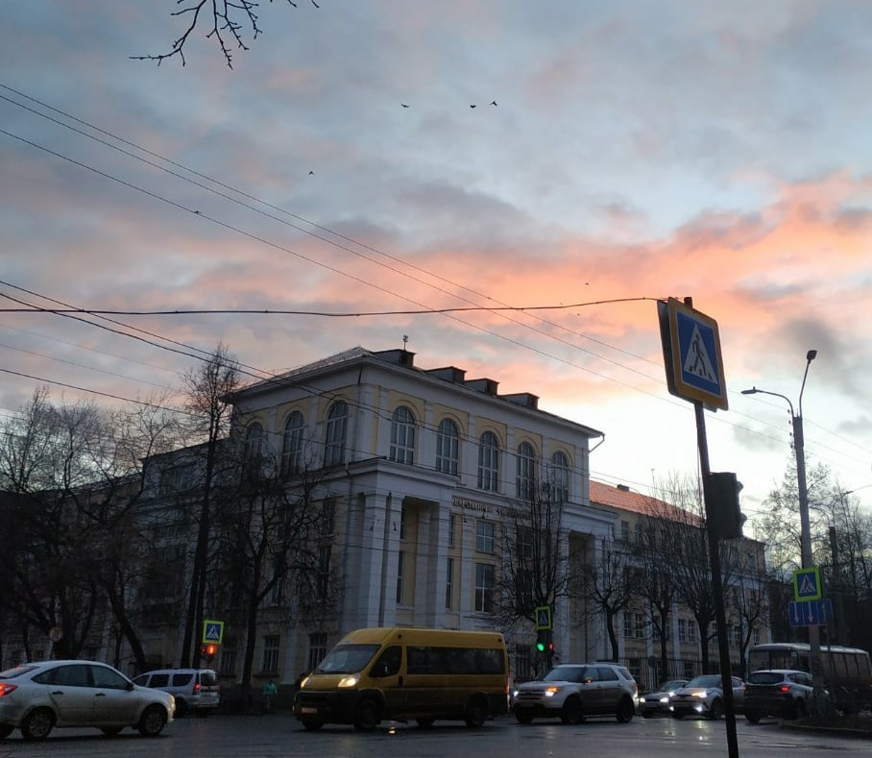
Содержание
Актуальность
Актуальность разработки в период пандемии
Цели и задачи
Особенности разработки
Преимущественные отличия от конкурентов
Практическое применение
Условия эксплуатации
Используемые технологии
Заключение
Публикации и апробации темы
Об авторах

Slide 3
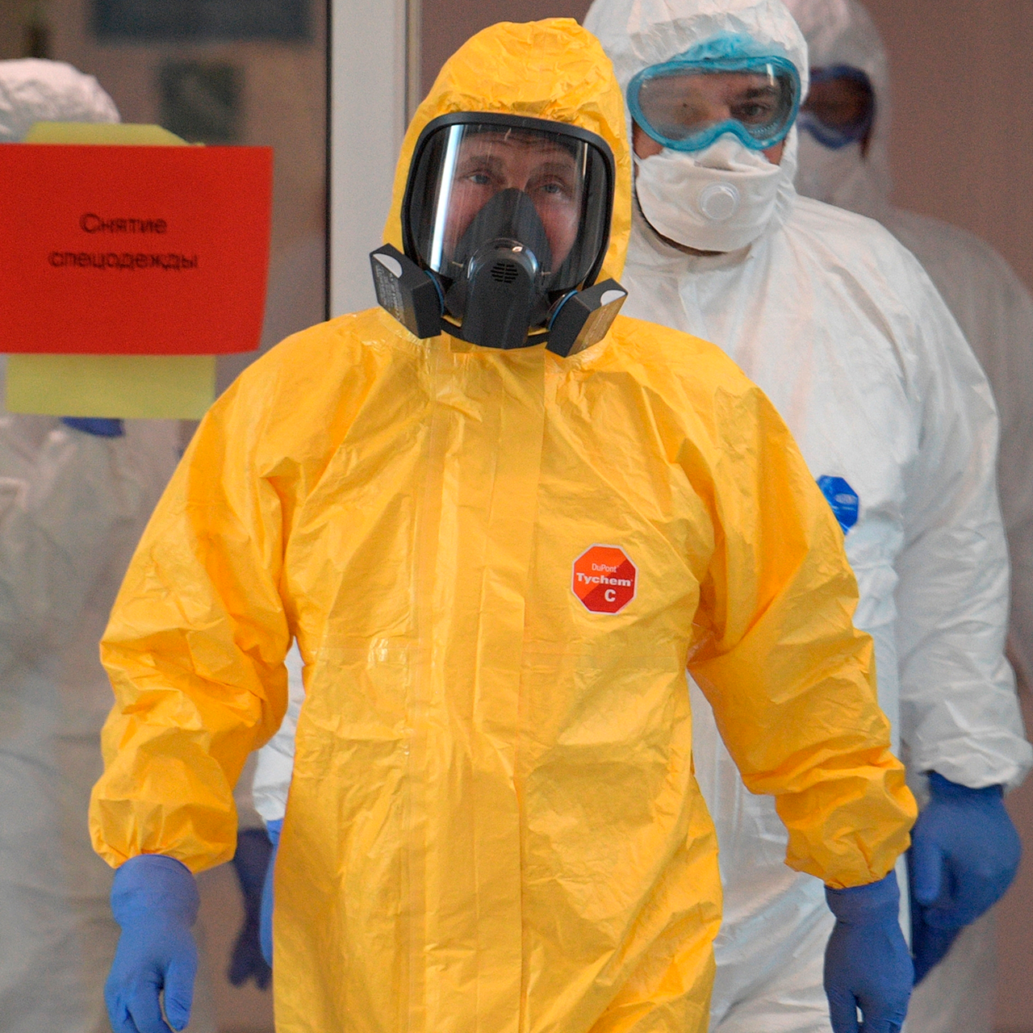
Актуальность
В наше непростое время, связанное с эпидемиологической обстановкой, как никогда остро встает вопрос сохранения здоровья, не только личностного, но и здоровья своих сотрудников.

Slide 4
ЦЕЛИ проекта
Снизить уровень распространения вирусных заболеваний
Изучить вопросы термометрии в контексте разработки промышленных устройств
Освоить ход проведения процесса термометрии в учебных заведениях
Упростить ведения документации, связанной с пандемией

Slide 5
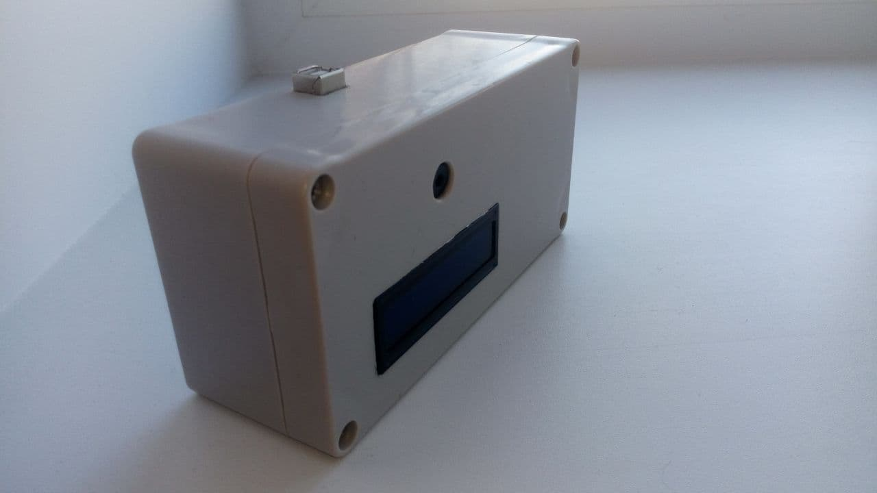
ОСОБЕННОСТИ РАЗРАБОТКИ
1.Аппаратной части:
Особенностью разработки является использование датчика, основанного на бесконтактном методе измерения (инфракрасного датчика MLX90614).
В отличии от других разработок, использование данного сенсора обеспечит повышенную точность показаний.
Платформа Arduino позволяет быстро модернизировать и изменить конструкцию.

Slide 6
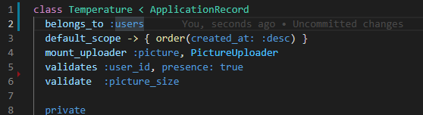
2.Программной части:
Ruby on Rails позволяет ускорить процесс разработки за счёт использования Active Record при работе с базами данных
Возможности быстро вносить правки и доработки в проект.
Архитектурный паттерн MVC обеспечивает чёткую структуризацию размещения файлов в проекте

Slide 7
Практическое Применение
Данный комплекс может быть использован на проходных рабочих помещений или учебных заведений.
Аппаратный комплекс позволяет использовать его как отдельно, так и в сочетании с турникетом.
Тем самым, выполняя следующие основные функции:
Процесс термометрии и отправки данных на сервер.
Процесс аутентификации, проходящий по параметрам карты доступа и температуры тела.

Slide 8




Используемые Технологии

Slide 9
Заключение
Планируется обоснование ожидаемого экономического эффекта на основе:
Повышения эффективности работающих в связи со снижением заболеваемости;
Увеличения рабочего времени за счет оптимизации процесса термометрии;
Экономия ресурсов бухгалтерии.

Slide 10

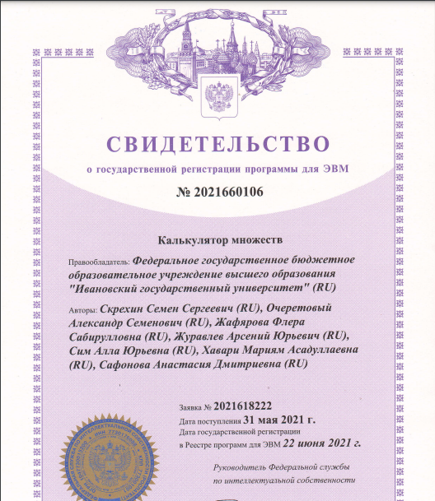
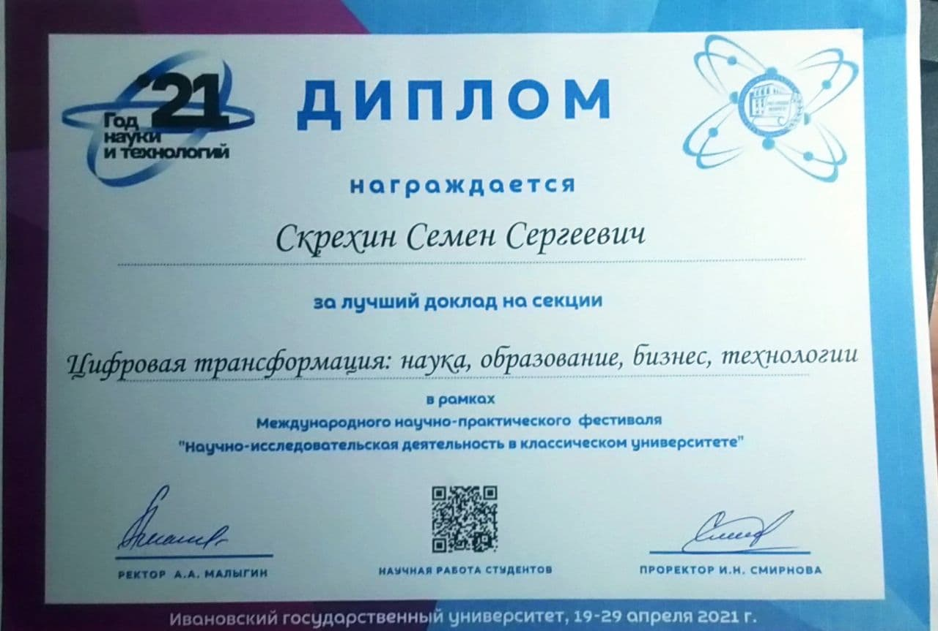



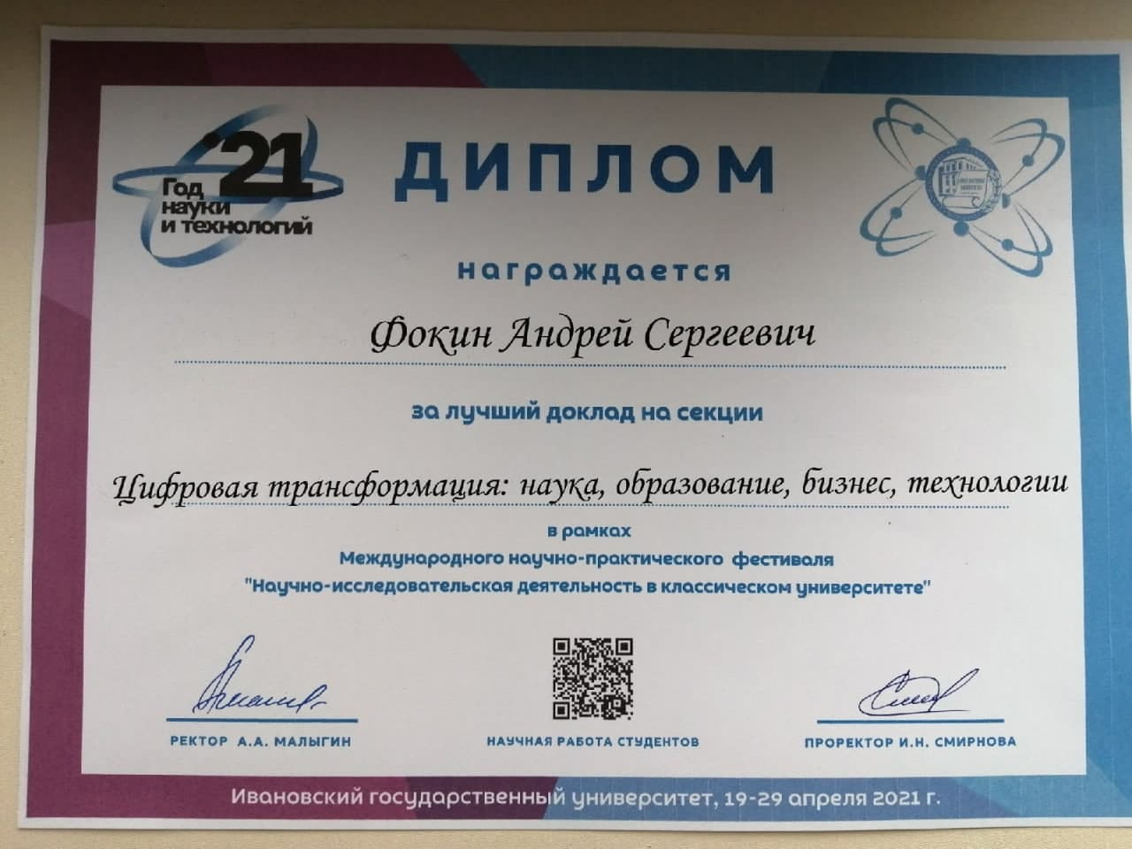


Результаты научных достижений в предлагаемой разработке
публикации и апробации темы

Slide 11
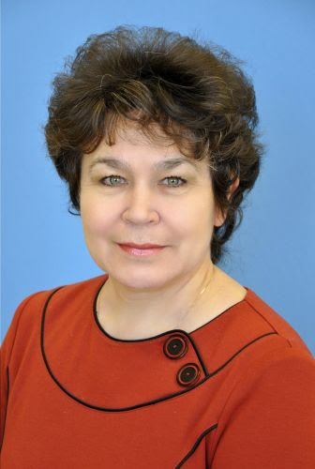
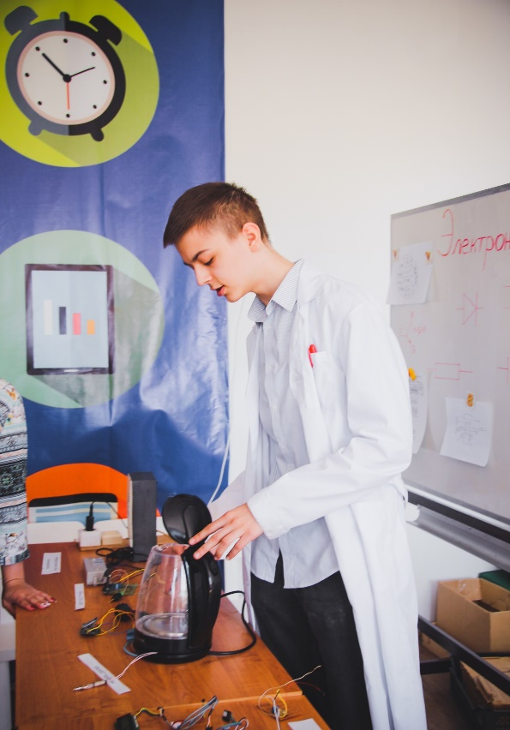
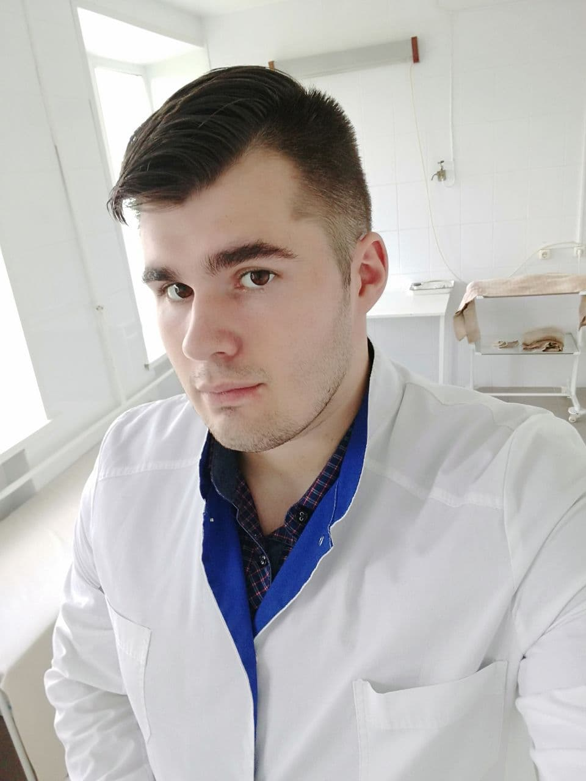
Авторы
Жафярова
Флера Сабирулловна
email:
flera-sab@yandex.ru
Скрехин
Семён Сергеевич
email:
skrehinss@gmail.com
Фокин
Андрей Сергеевич
email: foki.Andrew@gmail.com

Slide 12

Спасибо за внимание

